Slide 1
به نام آنکه جان را فکرت آموخت

Slide 2
مواد لازم برای پخت! یادگیری الکترونیکی
(برای تحقق یادگیری الکترونیکی چه عواملی باید آماده باشد؟)
غلامعلی منتظر
دانشگاه تربیت مدرّس- انجمن یادگیری الکترونیکی ایران
چهاردهم بهمن‌ماه 1398

Slide 3
فهرست مطالب
مقدمه
یادگیری الکترونیکی
بخش‌بندی صنعت يادگيري الکترونيکي
بازار يادگيري الکترونيکي
آمادگی يادگيري الکترونيکي
سیر تطور مدل‌های ارزیابی آمادگی يادگيري الکترونيکي
مدل‌های ارزیابی آمادگی یادگیری الکترونیکی
مقایسۀ ابعاد آمادگی الکترونیکی در مدل‌های مختلف
معرفی مدل پیشنهادی ارزیابی آمادگي یادگیری الكترونيكي (مدل آموزه)
سطوح آمادگی یادگیری الکترونیکی در مدل آموزه

Slide 4
مقدمه
افزایش 5/5 درصدی در هزینه های تحصیل در جهان
متوسط هزینه‌های آموزش عمومی کشورهای مختلف حدود ۱۰ درصد از GDP
متوسط هزینه‌های آموزش عالی حدود 1/3 درصد از GDP
متوسط هزینة سالیانۀ هر دانش‌آموز 21500 دلار و متوسط هزینة سالیانۀ هر دانشجو 46500 دلار
رشد سالیانۀ 14 درصدی سرمایه‌گذاری در حوزة آموزش عالی (تأمین حدود 55 درصد آن توسط دولت)
تفاوت سهم تأمین مالی دولتی در کشورهای مختلف (به عنوان مثال در فنلاند تقریباً همۀ سرمایه‌گذاری از سوی بخش خصوصی و در انگلستان بیش از ۷۰ درصد آن از سوی دولت تأمین می شود)
«فنّاوری اطلاعات» اصلی‌ترین پیشران شیوه های نوین در آموزش و تغییر در الگوهای آموزشی (پیاده‌سازی نظام‌های یادگیری الکترونیکی در دانشگاه‌های جهان)
UNICEF Botswana: Education Budget Brief 2017
OECD: Education at a Glance 2017

Slide 5
يادگيري الکترونيکي
رويکردي در آموزش براي تحقق يادگيري مستقل، منعطف و توزيع شده
براي هر کس، در هر کجا و هر زمان
يادگيري مستقل
به معناي ناوابسته بودن به زمان، مکان و سرعت پيشرفت يادگيرنده
(انطباق با تقويم شخصي)
يادگيري منعطف
يعني رعايت حق انتخاب يادگيرنده با توجه به استعداد و دانش پيشين وي
(انطباق با تقويم رشدي)
يادگيري توزيع شده
به معناي حضور يادگيرنده، ياددهنده و محتوا در مکان هاي مختلف و غيرمتمرکز
(انطباق با نظام شبکه اي)
Davalli & Montazer, 2011

Slide 6
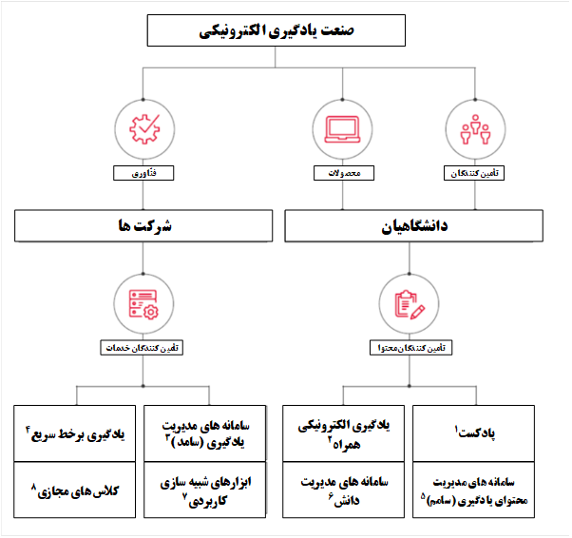
بخش‌بندی صنعت يادگيري الکترونيکي
PODCASTs
Mobile E-learning
E-learning Management Systems
Rapid Online Learning
E-learning Content Management Systems
Knowledge Management Systems
Application Simulation Tools
Virtual Classrooms
Docebo, 2018

Slide 7
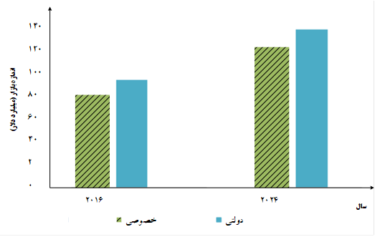
بازار يادگيري الکترونيکي
حجم بازار صنعت یادگیری الکترونیکی در سال 2019 حدود 190 میلیارد دلار
اختصاص حدود ۲۵ درصد از این بازار به حوزة آموزش عالی
پیش‌بینی رشد سالیانة حدود پنج درصد (اندازة بازار یادگیری الکترونیکی در سال 2025 به بیش از۲5۰ میلیارد دلار افزایش خواهد یافت)
مهمترین محرک های رشد صنعت یادگیری الکترونیکی:
نیاز به بودجة کمتر در نسبت به آموزش حضوری
انعطاف‌پذیری فراوان در آموزش
ورود موفق یادگیری الکترونیکی در دانشگاهها نیازمند فراهم آمدن شرايط پیاده‌سازی آن تحت عنوان : «آمادگي یادگیری الكترونيكي»
Docebo, 2018
Global Market Insight Inc., 2019

Slide 8
آمادگی يادگيري الکترونيکي
توانايي سازمان و ظرفيت ذي نفعان آموزشي (اعم بر مديران، استادان، دانشجويان وکارکنان) براي حضور موفّق در فضاي آموزشي الكترونيكي و تبديل شدن به «سازمان مجازی آموزشی»
Carlos Machado, 2007

Slide 9
آغاز
سال 2000 ميلادي
مدل McConel (آمادگي زيرساخت فنّاوري + منابع انساني)
مدل WITSA (+ آمادگی سياست + منابع مالی)
سال 2001 ميلادي
مدل Rosenberg (+ آمادگی فرهنگ)
مدل Anderson
(+ آمادگي محتواي ديجيتالي)
سال 2002 ميلادي
سال 2007 ميلادي
مدل Lopez (+ آمادگي پداگوژي)
سال 2005 ميلادي
مدل Chapnick (+ آمادگي آگاهي)
مدل Aydin (+ آمادگي استاندارد)
مدل Psycharis (+ آمادگي مديريت و سازمان)
سال 2011 ميلادي
مدل Darab & Montazer
(+ آمادگي قوانين و مقررات + آمادگی امنيت + آمادگی هماهنگی و نظارت)

Slide 10
مدل آمادگی مؤسسۀ بين‌المللی مک‌کانل(McConel)
1
امنیت
محیط کار و کسب الکترونیکی
قابلیت اتصال
رهبری الکترونیکی
نیروی انسانی
آمادگی الکترونیکی
نوع و سطح : مدل عام در سطح کلان (ملی)
بنیانگذار : «موسسۀ بین‌المللی مک‌کانل» با همکاری «اتحادیه جهانی فنّاوری اطلاعات»
سال ارائه : 2000 میلادی
تأکید اصلی
«کشوری دارای آمادگی الکترونیکی است که درسطح وسیعتری در مدارس، مؤسسات آموزشی، بنگاهها، دولت و خانواده‌ها ار رایانه استفاده می‌شود»
نقطه ضعف
تمرکز بیشتر بر جنبه‌های فناورانة سخت آمادگی الکترونیکی
نقطه قوت
امکان ارزيابي آمادگي الکترونيکي هر کشور از منظر شاخص‌ها و سنجه‌های مختلف

Slide 11
2
مدل ارزیابی آمادگی الکترونیکی ویتسا
هزینه
اعتماد کاربران
مشکلات فنّاورانه
نیروی کار
سیاست‌های دولت
آمادگی الکترونیکی
پایداری کاربران
نوع و سطح : مدل عام در سطح خرد (سازمان)
بنیانگذار : «اتحادیه جهانی فنّاوری اطلاعات»
سال ارائه : 2000 میلادی
تأکید اصلی
«مطالعة مشکلات و تهدیدهای فناورانه مؤسسات و بنگاهها در حوزة فنّاوری اطلاعات و یافتن راه حلی برای آنان»
نقطه ضعف
تمرکز صرف بر جنبه‌های نرم آمادگی الکترونیکی( منابع انسانی و منابع مالی)
نقطه قوت
در نظر گرفتن شاخص‌های ارزیابی آمادگي الکترونيکي مؤسسه از منظر محیط بیرونی و محیط درونی آن

Slide 12
3
مدل ارزیابی آمادگي یادگیری الكترونيكي رُزنبرگ
مدیریت تغییر
نوآوری مجدد ساختار آموزشی
صنعت یادگیری الکترونیکی
تعهد کارکنان
ارزش آموزش و طراحی اطلاعات
آمادگی الکترونیکی
آمادگی تجاری
تغییر ماهیت آموزش
نوع و سطح : مدل خاص در سطح خرد (سازمان)
بنیانگذار : رُزنبرگ
سال ارائه: 2001 میلادی
تأکید اصلی
«استفاده از روش‌های جديد آموزش و یادگیری در سازمان‌ها و بهره‌مندی از تجربيات پيشين با آموزش بر پايه فنّاوري اطلاعات»
نقطه ضعف
تمرکز صرف بر جنبه‌های نَرم آمادگی یادگیری الکترونیکی
نقطه قوت
تمرکز ویژه بر جنبه‌های مختلف آمادگی منابع انسانی و بازساختاردهی آموزشی

Slide 13
4
مدل ارزیابی آمادگي یادگیری الكترونيكي اندرسون
محتوا
ظرفیت
هزینه
کاربران
آمادگی الکترونیکی
فرهنگ
نوع و سطح : مدل خاص در سطح خرد (سازمان)
بنیانگذار: اندرسون
سال ارائه : 2002 میلادی
تأکید اصلی
«یادگیری الکترونیکی عامل هدایت‌گر شرکت‌ها و رشد صنعت در زمینۀ یادگیری است»
نقطه ضعف
عدم ارائه سنجه‌های مناسب برای ارزیابی شاخص‌های مدل
نقطه قوت
تمرکز ویژه بر آمادگی محتوای الکترونیکی و نقش یادگیرندگان در توسعة یادگیری الکترونیکی

Slide 14
مدل دستيابي به يادگيري الكترونيكي چپ‌نیک
5
آمادگی مالی
آمادگی جامعه‌شناختی
آمادگی منابع انسانی
آمادگی تجهیزات
آمادگی محتوای آموزشی
آمادگی الکترونیکی
آمادگی روانی
آمادگی مهارت‌های فنی
آمادگی محیطی
نوع و سطح : مدل خاص در سطح خرد (سازمان)
بنیانگذار : چاپ‌نیک
سال ارائه : 2005 میلادی
تأکید اصلی «جنبه‌هاي فردی و ميان‌فردي محيط اجراي برنامه آموزش الکترونیکی در موفقیت آن بسیار مهم است»
نقطه ضعف
عدم توجه به عامل آمادگی سیاست نسبت به مدل‌های پیشین
نقطه قوت
تمرکز ویژه بر جنبه‌های مختلف آمادگی منابع انسانی (یادگیرندگان، یاددهندگان و برنامه‌ريزان)

Slide 15
مدل آمادگي يادگيري الكترونيكي آیدین
6
سطح مورد بررسی | منابع | مهارت‌ها | نگرش‌ها
فنّاوري | دسترسی به رایانه و اينترنت | توانايي براي استفاده از رایانه و اينترنت | نگرش مثبت به استفاده از فنّاوري
نوآوري | استانداردهای نوآوری | توانايي نطبیق با نوآوري | باز بودن براي پذیرش نوآوری
منابع انسانی | كاركنان آموزش ديده متخصصان با تجربه تأمین‌کنندگان معتبر و شرکای خارجی | توانايي يادگیری به کمک فنّاوري | -
آموزش | بودجه | توانايي مديريت زمان | باور نسبت به خودآموزی
نوع و سطح مدل: مدل خاص در سطح خرد (سازمان)
بنیانگذار : آیدین و تسکی
سال ارائه : 2005 میلادی
تأکید اصلی
«مدیران، کارکنان و دانشجویان گروه‌های اصلی هستند که باعث پیشرفت آموزش‌های الکترونیکی می‌شوند»
نقطه ضعف
نیاز به انجام پیمایش برای ارزیابی آمادگی یادگیری الکترونیکی
نقطه قوت
بررسی جنبه‌هاي آمادگي يادگيري الكترونيكي به شکل ماتریسی (در یک سطح چهار بُعد شامل: فنّاوري، نوآوري، منابع انساني، آموزش و در سطح دیگر سه معیار شامل: منابع، مهارت‌ها و نگرش‌ها )

Slide 16
مدل ارزیابی آمادگی الکترونیکی در نظام‌های آموزشی
7
آمادگی یادگیری الکترونیکی
منابع
آمادگی فنّاورانه
آمادگی مالی
آموزش
آمادگی محتوا
محیط
آمادگی منابع انسانی
آمادگی آموزشی
آمادگی کارآفرینی
آمادگی رهبری
آمادگی فرهنگی برای سازمان و کارکنان
نوع و سطح : مدل خاص در سطح خُرد (سازمان)
بنیانگذار : سایکاریس
سال ارائه : 2005 میلادی
تأکید اصلی : «معرفی سه بُعد و هشت شاخص اصلی برای ارزیابی آمادگی کلی سازمان در اتخاذ سیاست و پیاده‌سازی نظام یادگیری الکترونیکی»
نقطه ضعف : عدم توجه به شاخص‌های آمادگی سیاست و آمادگی استاندارد نسبت به مدل‌های پیشین
نقطه قوت : تأکید ویژه بر جنبه‌های آمادگی مدیریت و سازمان مجری دوره‌های آموزش الکترونیکی

Slide 17
مدل ارزیابی آمادگی یادگیری الكترونیكی لوپز
8
نوع و سطح : مدل خاص در سطح خرد (مؤسسه‌های آموزش عالی)
بنیانگذار: لوپز
سال ارائه : 2007 میلادی
تأکید اصلی
«راهبرد یادگیری الکترونیکی مؤسسه باید با راهبردها و اهداف مؤسسه و محیط خارجی آن (تعهدات قانونی و وابستگی به سازمان‌های دیگر) هماهنگ و از تعهد و پشتیبانی مدیران عالی‌رتبۀ سازمان برخوردار باشد»
نقطه ضعف
عدم توجه به شاخص آمادگی استاندارد نسبت به مدل‌های پیشین
نقطه قوت
تأکید ویژه بر جنبه‌های آمادگی سیاستی و پداگوژیکی مؤسسه آموزشی

Slide 18
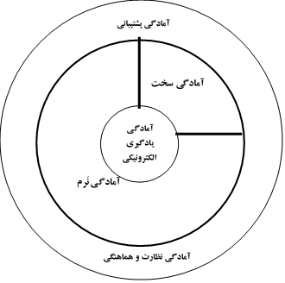
مدل ارزیابی آمادگي یادگیری الكترونيكي دانشگاهها
9
نوع و سطح : مدل خاص در سطح خرد (مؤسسه‌های آموزش عالی)
بنیانگذار: منتظر و داراب
سال ارائه : 2011میلادی
تأکید اصلی
«ارزیابی آمادگی یادگیری الکترونیکی بر مبنای چهار بُعد آمادگی سخت، نَرم، پشتیبانی و نظارت »
نقطه ضعف
عدم توجه به شاخص آمادگی پداگوژیکی نسبت به مدل‌های پیشین
نقطه قوت
توجه به شاخص‌های آمادگی قوانین و مقررات، امنیت و نظارت و هماهنگی مضاف بر شاخص‌های موجود در مدل‌های قبلی

Slide 19
مدل ارزیابی آمادگي یادگیری الكترونيكي اومُدا
10
نوع و سطح: مدل خاص در سطح خرد (مؤسسه‌های آموزش عالی)
بنیانگذار: اومدا و لوبگا
سال ارائه : 2011 میلادی
تأکید اصلی
«ترغیب استفاده از نظام‌های یادگیری الکترونیکی در دانشگاه‌ها به منظور افزایش دسترسی به آموزش و بهبود سطح آموزش»
نقطه ضعف
توجه به جنبه‌های محدودی از شاخص‌های آمادگی نَرم نسبت به مدل‌های پیشین
نقطه قوت
تعیین شاخص‌های تأثیرگذار آگاهی و فرهنگ بر آمادگی یادگیری الکترونیکی

Slide 20
مقایسۀ ابعاد آمادگی الکترونیکی در مدل‌های مختلف
یاددهنده | یادگیرنده | سازمان | آگاهی | پداگوژی | پشتیبانی | نظارت و هماهنگی | مدیریت | استاندارد | قوانین و مقررات | امنیت | منابع انسانی | منابع مالی | فرهنگ | سیاست | محتوا | زیر ساخت فنّاورانه | بُعد مدل | ردیف
 |  | ✓ |  |  |  |  | ✓ |  |  | ✓ | ✓ |  |  |  |  | ✓ | مدل مک­کانل (McConnel, 2000) | 1
 |  |  |  |  |  |  |  |  |  |  |  | ✓ | ✓ | ✓ |  | ✓ | مدل ویتسا (WITSA, 2000) | 2
 |  |  |  |  |  |  | ✓ |  |  |  | ✓ | ✓ | ✓ |  |  | ✓ | مدل رزنبرگ (Rosenberg, 2001) | 3
 | ✓ |  |  |  | ✓ |  | ✓ |  |  |  | ✓ |  | ✓ |  |  | ✓ | مدل اِنگولم و مَک‌لین (Engholm & McLean, 2001) | 4
 |  | ✓ |  |  |  |  |  |  |  |  | ✓ | ✓ |  |  |  | ✓ | مدل براد بنت (Bradbent, 2002) | 5
 | ✓ |  |  |  |  |  |  |  |  |  | ✓ | ✓ | ✓ |  | ✓ | ✓ | مدل اندرسون (Anderson, 2002) | 6
 | ✓ |  |  |  |  |  | ✓ |  |  |  | ✓ | ✓ |  |  | ✓ | ✓ | مدل هانی (Haney, 2002) | 7
 |  | ✓ |  |  |  |  | ✓ |  |  |  |  |  | ✓ |  |  | ✓ | مدل اِشِن‌والد ( Schönwald, 2003) | 8
 |  |  |  |  |  |  |  |  |  |  |  |  | ✓ |  | ✓ | ✓ | مدل نیلسون (EIU, 2003) | 9
 |  |  |  |  |  |  |  |  |  |  |  |  | ✓ |  | ✓ | ✓ | مدل آمادگي يادگيري الكترونيكي (EIU, 2004) | 10
 |  |  |  |  |  |  | ✓ |  |  |  | ✓ | ✓ | ✓ |  |  | ✓ | مدل گروه دانش (Worknowledge, 2004) | 11
 |  | ✓ |  | ✓ | ✓ |  | ✓ |  |  |  | ✓ | ✓ | ✓ |  | ✓ | ✓ | مدل تركيبي آمادگي براي پذيرش يادگيري الكترونيكي (Borotis & Poulimenakou, 2004) | 12
 | ✓ | ✓ |  |  |  |  | ✓ | ✓ |  |  | ✓ | ✓ | ✓ | ✓ | ✓ | ✓ | مدل ارزیابی آمادگی الکترونیکی کول (Cloete, 2004) | 13
✓ | ✓ |  |  |  |  |  |  |  | ✓ |  | ✓ |  |  | ✓ |  |  | مدل ارزیابی یادگیری الکترونیکی کور و واتی (Kaur & Zoraini Wati, 2004) | 14

Slide 21
مقایسۀ ابعاد آمادگی الکترونیکی در مدل‌های مختلف (ادامه)
یاددهنده | یادگیرنده | سازمان | آگاهی | پداگوژی | پشتیبانی | نظارت و هماهنگی | مدیریت | استاندارد | قوانین و مقررات | امنیت | منابع انسانی | منابع مالی | فرهنگ | سیاست | محتوا | زیر ساخت فنّاورانه | بُعد مدل | ردیف
 |  |  |  |  |  |  |  | ✓ |  |  |  | ✓ | ✓ |  | ✓ | ✓ | مدل ارزيابي آمادگي براي يادگيري الكترونيكي (Kapp, 2005) | 15
 |  | ✓ | ✓ |  |  |  |  |  |  |  | ✓ | ✓ | ✓ |  | ✓ | ✓ | مدل آمادگي براي دستيابي به يادگيري الكترونيكي (Chapnick, 2005) | 16
 |  |  | ✓ |  |  |  |  |  |  |  | ✓ | ✓ | ✓ |  |  | ✓ | مدل آمادگي يادگيري الكترونيكي در سازمان‌ها (Aydin & Tasci, 2005) | 17
✓ | ✓ |  |  | ✓ |  |  | ✓ |  |  |  | ✓ | ✓ | ✓ |  | ✓ | ✓ | مدل سایکاریس (Psycharis, 2005) | 18
✓ | ✓ |  |  |  |  |  | ✓ |  |  |  | ✓ |  | ✓ | ✓ | ✓ | ✓ | مدل ماچادو (Machado, 2007) | 19
 |  |  |  |  | ✓ |  |  | ✓ |  |  | ✓ | ✓ | ✓ |  | ✓ | ✓ | مدل لوپِز (Lopes, 2007) | 20
✓ | ✓ |  |  | ✓ | ✓ |  |  |  |  |  | ✓ |  | ✓ |  | ✓ | ✓ | مدل آکاسلان و لاو (Akaslan & Law, 2011) | 21
✓ | ✓ | ✓ |  | ✓ |  |  |  |  |  |  | ✓ |  | ✓ |  |  | ✓ | مدل کرامتی و همکاران (Keramati et al., 2011) | 22
 |  |  |  |  | ✓ | ✓ | ✓ | ✓ | ✓ | ✓ | ✓ | ✓ | ✓ | ✓ | ✓ | ✓ | مدل داراب و منتظر (Darab & Montazer, 2011) | 23
 |  | ✓ | ✓ | ✓ |  |  |  |  |  |  | ✓ |  | ✓ |  | ✓ | ✓ | مدل اومُدا و لوبِگا (Omoda & Lubega, 2011) | 24
 | ✓ | ✓ | ✓ |  |  |  | ✓ | ✓ |  |  | ✓ | ✓ | ✓ | ✓ | ✓ | ✓ | مدل ارزیابی آمادگی الکترونیکی دیوجاک (Divjak et al., 2011) | 25
 | ✓ |  |  |  |  |  |  |  |  |  | ✓ | ✓ |  | ✓ |  | ✓ | مدل ارزیابی آمادگی الکترونیکی سائِکو و سامسون (Saekow & Samson, 2011) | 26
 | ✓ | ✓ |  |  | ✓ |  | ✓ |  |  |  | ✓ |  | ✓ |  | ✓ | ✓ | مدل الشاهِر (2013(Alshaher, | 27
✓ | ✓ |  |  |  |  |  |  |  |  |  |  |  | ✓ |  | ✓ | ✓ | مدل ارزیابی یادگیری الکترونیکی اوکِچ (Oketch et al., 2013) | 28

Slide 22
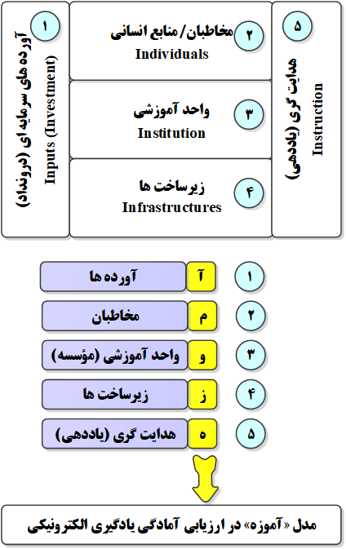
مدل ارزیابی آمادگي یادگیری الكترونيكي (مدل آموزه)
سطح اول
Muller, 2016

Slide 23
مدل ارزیابی آمادگي یادگیری الكترونيكي (مدل آموزه)
سطح دوم مدل
Muller, 2016

Slide 24
وجوه تمرکز در طراحي مدل آموزه
Muller, 2016

Slide 25
سطح سوم مدل
19 شاخص‌
31 معیار اصلی
سطح چهارم مدل
272 سنجه
Muller, 2016

Slide 26
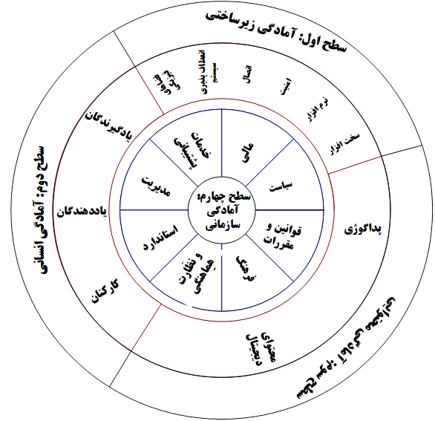
سطوح آمادگی یادگیری الکترونیکی در مدل آموزه
Muller, 2016

Slide 27
سطوح آمادگی در مدل آموزه
سطح آمادگی یادگیری الکترونیکی | عنوان | بُعد مدل | شاخص‌های ارزیابی
1ELL | آمادگی زیرساختی | زیرساخت | شش شاخص: «سخت‌افزار»، «نرم‌افزار»، «امنیت»، «اتصال»، «انعطاف‌پذیری سامانه» و «فضاهای فیزیکی»
2ELL | آمادگی انسانی | منابع انسانی | سه شاخص: «یادگیرندگان»، «یاددهندگان» و «کارکنان»
ELL3 | آمادگی محتوایی | هدایت‌گری (یاددهی) | دو شاخص: «پداگوژی» و «محتوای دیجیتالی»
4ELL | آمادگی سازمانی | آورده‌ها | سه شاخص: «سیاست»، «خدمات پشتیبانی» و «منابع مالی»
 |  | واحد آموزشی (سازمان) | پنج شاخص: «قوانین و مقررات»، «فرهنگ»، «استاندارد»، «مدیریت» و «نظارت و هماهنگی»
Muller, 2016

Slide 28
والحمدللّه ربّ العالمین

